Slide 1
филиал федерального государственного бюджетного учреждения «Федеральная кадастровая палата Федеральной службы государственной регистрации, кадастра и картографии» по Челябинской области
Государственные услуги, предоставляемые филиалом ФГБУ «ФКП Росреестра» по Челябинской области посредством Портала услуг Федеральной службы государственной регистрации, кадастра и картографии

Slide 2
Портал государственных услуг РОСРЕЕСТРА (www.rosreestr.ru)
Государственные услуги
Предоставление сведений, внесенных в государственный кадастр недвижимости
Государственный кадастровый учет недвижимого имущества

Slide 3
Получение электронной цифровой подписи (ЭЦП)
Для получения государственных услуг (за исключением предоставления сведений внесенных в ГКН для физических лиц) посредством Портала услуг Росеестра необходимо получить ЭЦП и установить следующие сертификаты:
Сертификат для шифрования электронного пакета документов о постановке на ГКУ (используется при подготовке электронного документа);
Сертификат для аутентификации серверов портала при взаимодействии посредством web-сервисов;
Сертификат ключа подписи заявителя с закрытым ключом ЭЦП.
Перечень Удостоверяющих Центров, исполнивших требования приказа Росреестра №П/1 от 14.01.2011, размещен:
Государственные услуги → Государственный кадастровый учет недвижимого имущества → Программное обеспечение

Slide 5
Удостоверяющий Центр | Телефоны
УЦ «ТехноКад» | 8-800-200-87-75 (звонок бесплатный с любых телефонов по России)
ЗАО «Удостоверяющий центр» Еkey.ru | 8 (499) 504-98-98
 | ПО ЧЕЛЯБИНСКОЙ ОБЛАСТИ
 | ООО «Арча-сервис» | 454087, г. Челябинск, ул. Троицкая, 1-В телефоны: 8 (351) 734-99-29, 729-88-40
УЦ «ПНК» г.Челябинск | 282-39-79, 267-18-24, 267-19-89
…

Slide 6
Предоставление сведений, внесенных в государственный кадастр недвижимости

Slide 7
Предоставление сведений, внесенных в государственный кадастр недвижимости
Новая форма запроса сведений ГКН
Для того, чтобы подать заявление на Портале услуг Федеральной службы государственной регистрации, кадастра и картографии, необходимо и по «шагам» заполнить все предлагаемые поля формы.

Slide 8
Новая форма запроса сведений ГКН
Предназначена для подачи запроса о предоставлении сведений ГКН (физическим лицам/ юридическим лицам/ лицам, имеющим право на безвозмездное предоставление сведений) в виде:
Кадастровой выписки об объекте (только на земельные участки);
Кадастровой справки о кадастровой стоимости земельного участка;
Кадастрового плана территории;
Кадастрового паспорта (на земельный участок, здание, строение, помещение, объект незавершенного строительства).

Slide 9
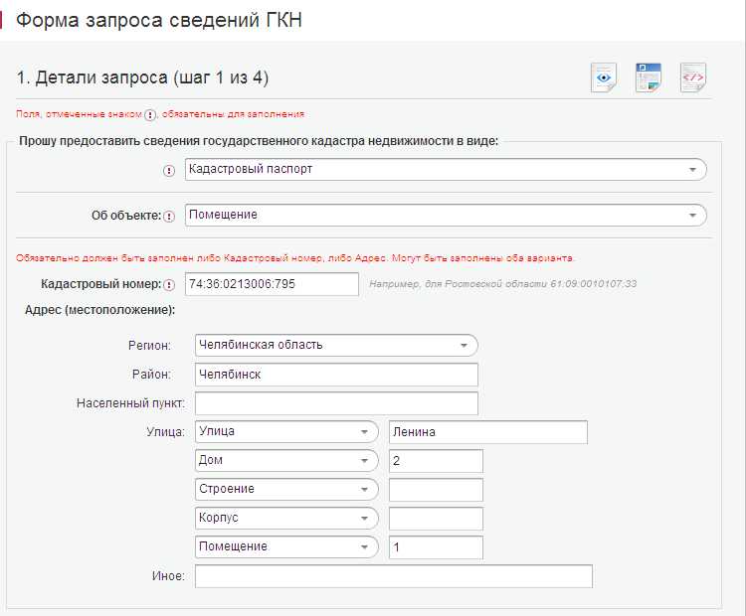
Обязательно должен быть заполнен либо Кадастровый номер, либо Адрес. Могут быть заполнены оба варианта.

Slide 11
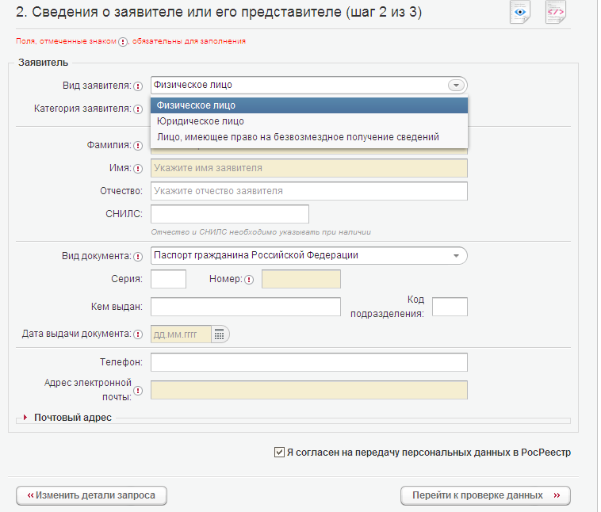

Slide 12
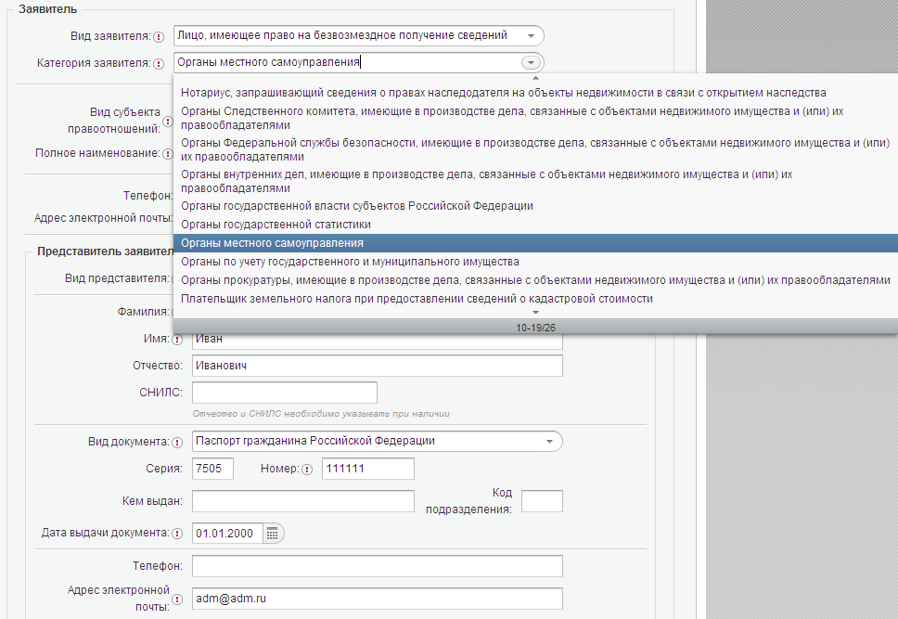

Slide 13
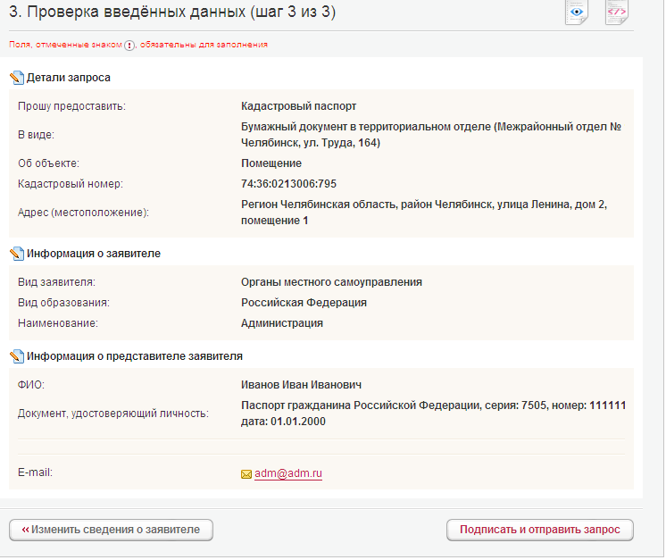
На последнем шаге необходимо проверить внесенные данные об объекте и о заявителе (представителе заявителя). После, подписать электронной подписью запрос и отправить.
У заявителей, подающих запрос, как физические лица, наличие электронной подписи не обязательно. Достаточно просто отправить запрос.

Slide 14
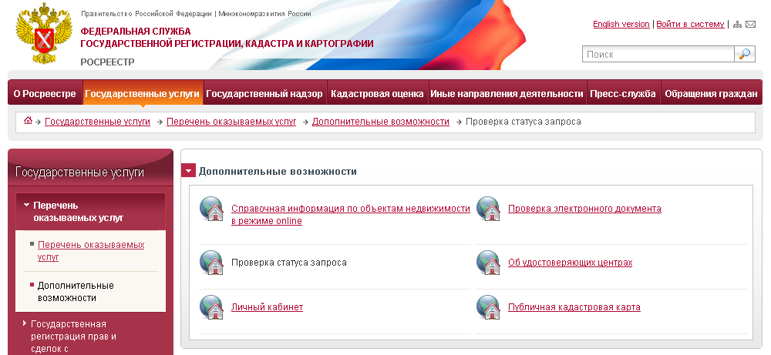
После выполнения всех «шагов» запросу будет присвоен индивидуальный номер. После чего запрос будет принят в обработку Порталом услуг Росреестра.
Посредством web-сервиса «Проверка статуса запроса», по номеру заявки, можно узнать её статус в режиме on-line .
Государственные услуги → Перечень оказываемых услуг → Дополнительные возможности → Проверка статуса запроса

Slide 15
Государственный кадастровый учет недвижимого имущества

Slide 16
Государственный кадастровый учет
недвижимого имущества
Электронные услуги
Подать заявление о ГКУ земельных участков (формы: физические лица/ юридические лица)
Внесение дополнительных документов на государственный кадастровый учет (формы: физические лица/ юридические лица)
Подать заявление о ГКУ объектов недвижимости (формы: физические лица/ юридические лица)
Подать заявление о кадастровом учете изменений земельного участка (формы: физические лица/ юридические лица)

Slide 17
Постановка земельных участков на кадастровый учет
Подать заявление о ГКУ земельных участков (физические лица)
Подать заявление о ГКУ земельных участков (юридические лица)
Для того, чтобы подать заявление на Портале услуг Федеральной службы государственной регистрации, кадастра и картографии, необходимо выбрать соответствующий подраздел и по «шагам» заполнить все предлагаемые формы.

Slide 18
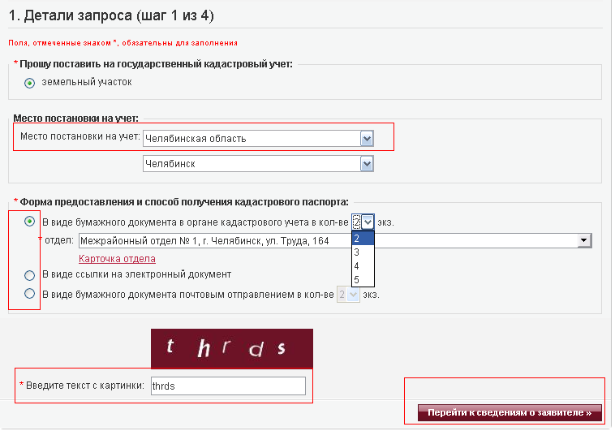
Подать заявление о ГКУ земельных участков (юридические лица)

Slide 19
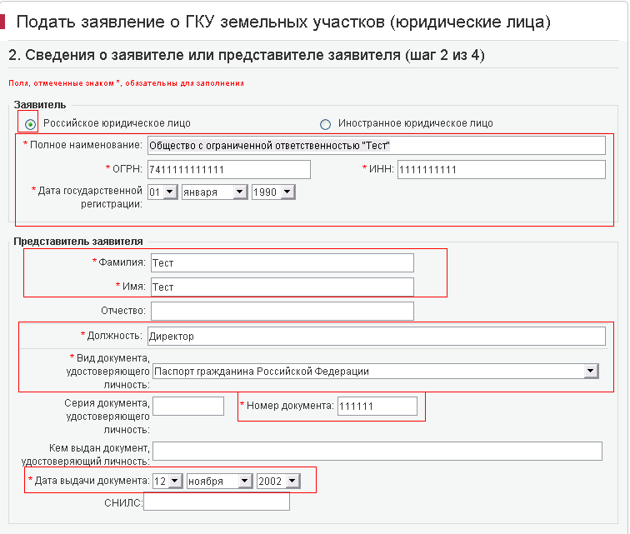

Slide 20
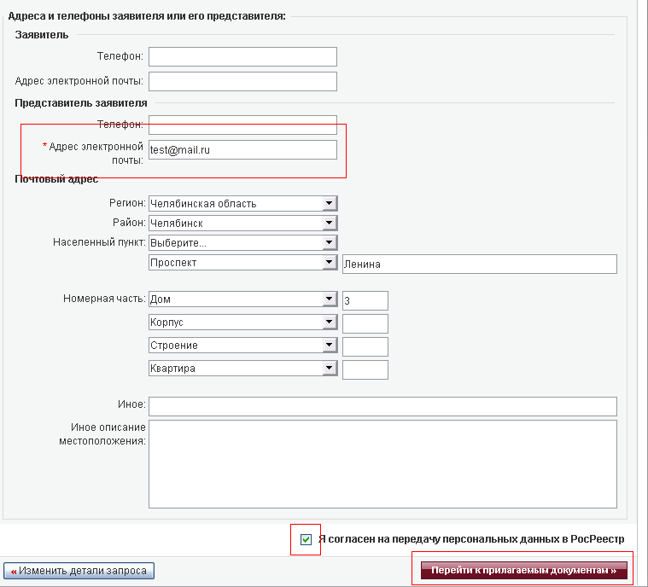

Slide 21
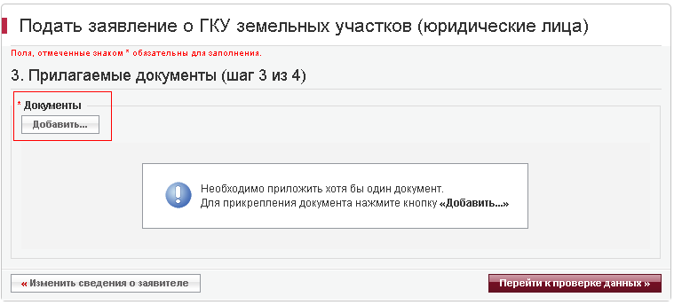
Внимание! Документы должны быть приложены в паре с файлами ЭЦП. Файл ЭЦП должен иметь расширение sig. Образы документов должны быть приложены в форматах tiff, jpg, gif и pdf. Обязательно должен быть приложен Межевой план в формате XML.

Slide 22
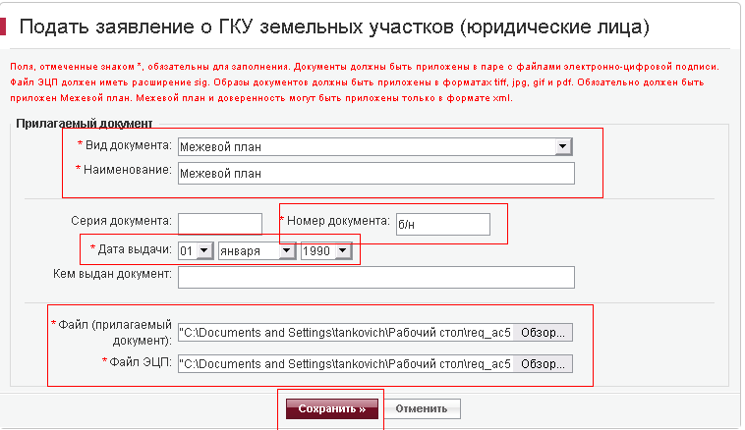

Slide 23
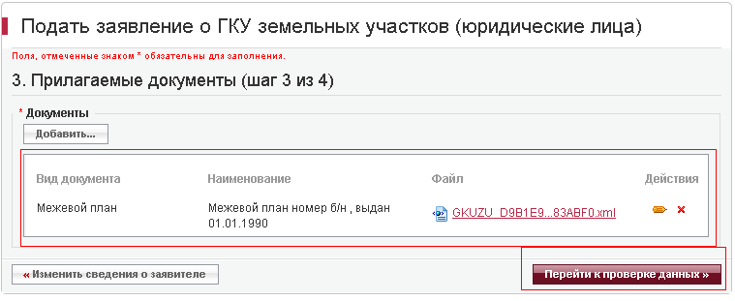

Slide 25
После выполнения всех «шагов» заявлению будет присвоен индивидуальный номер. После чего заявление будет принято в обработку Порталом услуг Росреестра. Если заявление было правильно сформировано, то пакет заявления будет направлен в орган кадастрового учета и перейдет в статус «В работе».
Посредством web-сервиса «Проверка статуса запроса», по номеру заявки, можно узнать её статус в режиме on-line .
Государственные услуги → Перечень оказываемых услуг → Дополнительные возможности → Проверка статуса запроса

Slide 26
Внесение дополнительных документов на государственный кадастровый учет
Внесение дополнительных документов на государственный кадастровый учет (юридические лица)
Внесение дополнительных документов на государственный кадастровый учет (физические лица)
Для того, чтобы подать заявление на Портале услуг Федеральной службы государственной регистрации, кадастра и картографии, необходимо выбрать соответствующий подраздел и по «шагам» заполнить все предлагаемые формы.

Slide 27
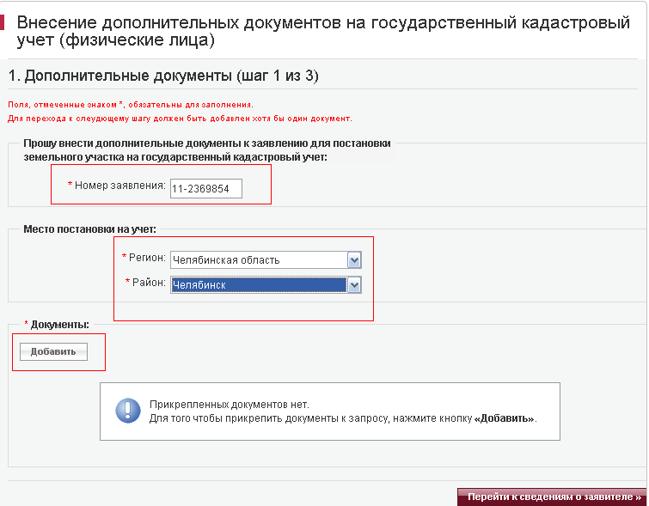
Внесение дополнительных документов на государственный кадастровый учет (физические лица)

Slide 28
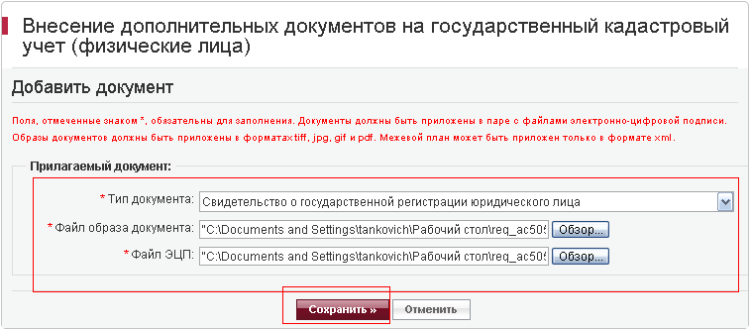
Внимание! Документы должны быть приложены в паре с файлами ЭЦП. Файл ЭЦП должен иметь расширение sig. Образы документов должны быть приложены в форматах tiff, jpg, gif и pdf. Обязательно должен быть приложен Межевой план в формате XML.

Slide 29
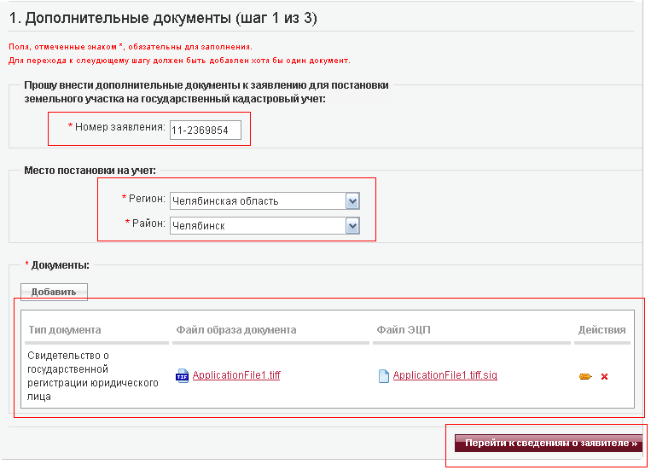
После выполнения всех «шагов» заявлению будет присвоен индивидуальный номер и оно будет принято в обработку Порталом услуг Росреестра.

Slide 30
Постановка объектов недвижимости на кадастровый учет
Подать заявление о ГКУ объектов недвижимости (физические лица)
Подать заявление о ГКУ объектов недвижимости (юридические лица)
Для того, чтобы подать заявление на Портале услуг Федеральной службы государственной регистрации, кадастра и картографии, необходимо выбрать соответствующий подраздел и по «шагам» заполнить все предлагаемые формы.

Slide 31
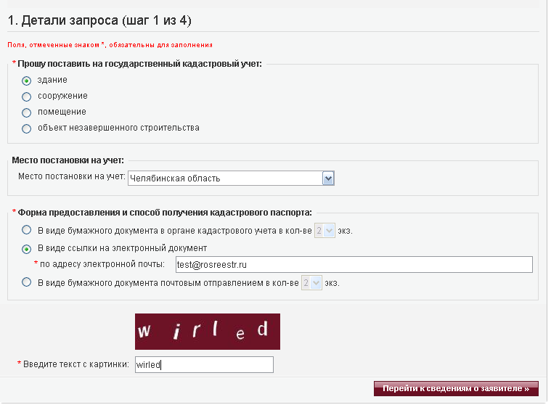
Подать заявление о ГКУ объектов недвижимости (физические лица)

Slide 32
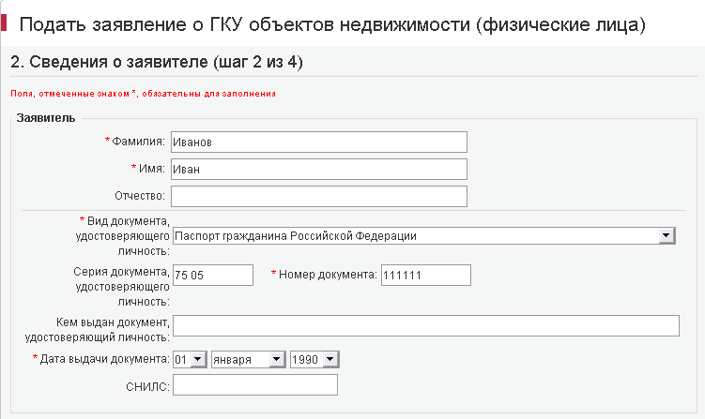

Slide 33
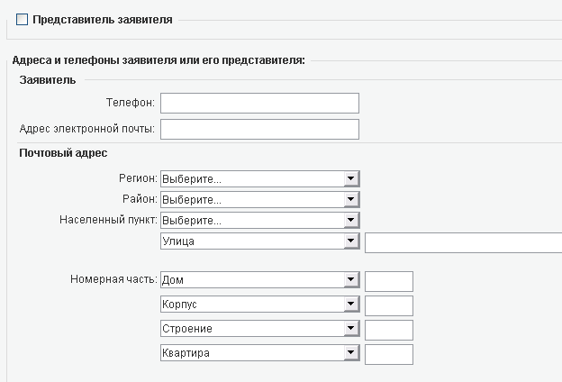

Slide 34
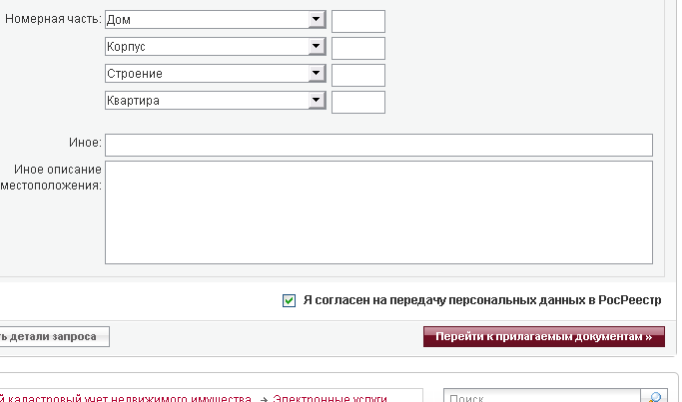

Slide 35
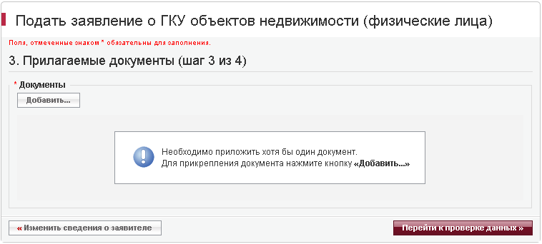

Slide 36
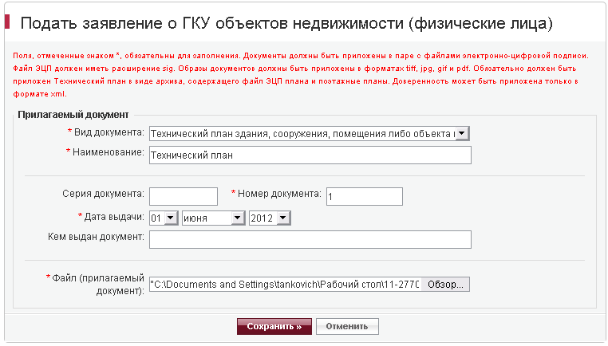

Slide 37
Внимание! Документы должны быть приложены в паре с файлами ЭЦП. Файл ЭЦП должен иметь расширение sig. Образы документов должны быть приложены в форматах tiff, jpg, gif и pdf. Обязательно должен быть приложен Технический план в виде АРХИВА, содержащий файл ЭЦП плана и поэтажные планы.

Slide 38
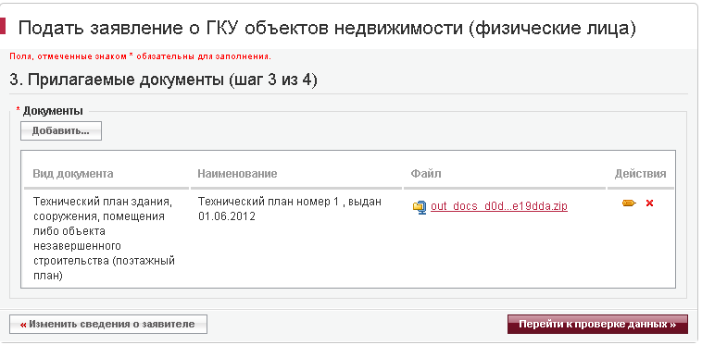

Slide 39
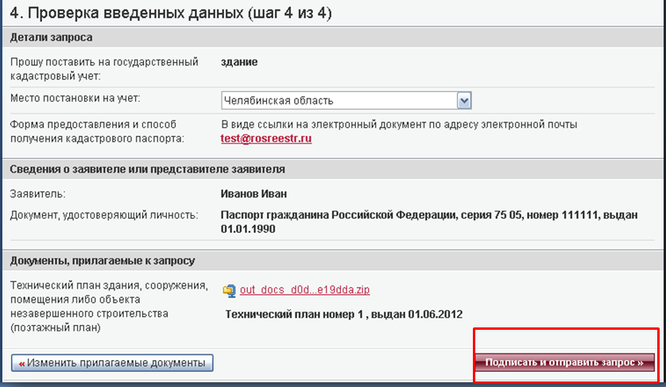

Slide 40
После выполнения всех «шагов» заявлению будет присвоен индивидуальный номер. После чего заявление будет принято в обработку Порталом услуг Росреестра. Если заявление было правильно сформировано, то пакет заявления будет направлен в орган кадастрового учета и перейдет в статус «В работе».
Посредством web-сервиса «Проверка статуса запроса», по номеру заявки, можно узнать её статус в режиме on-line .
Государственные услуги → Перечень оказываемых услуг → Дополнительные возможности → Проверка статуса запроса

Slide 41
Кадастровый учет изменений земельного участка (кроме учета изменений адреса правообладателя)
Подать заявление о кадастровом учете изменений земельного участка (физические лица)
Подать заявление о кадастровом учете изменений земельного участка (юридические лица)
На Интернет-портале Росреестра существует web-сервис «Кадастровый учет изменений земельного участка (кроме учета изменений адреса правообладателя)». Размещен данный web-сервис:
Государственные услуги → Государственный кадастровый учет недвижимого имущества → Электронные услуги

Slide 42
Согласно статьи 20 Федерального Закона от 24.07.2007 N221-ФЗ «О государственном кадастре недвижимости» с заявлениями об учете изменений вправе обратиться правообладатели этих земельных участков.
Внимание! Правообладателю (либо уполномоченному представителю) кроме заявления (с межевым планом в формате XML), поданного в электронном виде через Портал услуг Росреестра, необходимо дополнительно подавать заявление о учете изменений (в бумажном виде) в соответствующий территориальный отдел, либо в МФЦ. В строке 4 заявления («Межевой план») необходимо обязательно указывать номер заявления, зарегистрированного на Портале услуг Росреестра (11-ххххх).
Заявление об учете изменений от правообладателя принимается в качестве дополнительного документа к заявлению, отправленному кадастровым инженером через Интернет-портал.

Slide 43
Правообладатель
Кадастровый инженер
Дополнительные документы к ранее принятым(заявление в бумажном виде с указанием номера заявления на Портале услуг Росреестра)
Номер заявления
Заявление в электронном виде (с межевым планом в формате XML или др. документом)
Территориальный отдел/ МФЦ
Портале услуг Росреестра
филиал ФГБУ «ФКП Росреестра» по Челябинской области

Slide 44
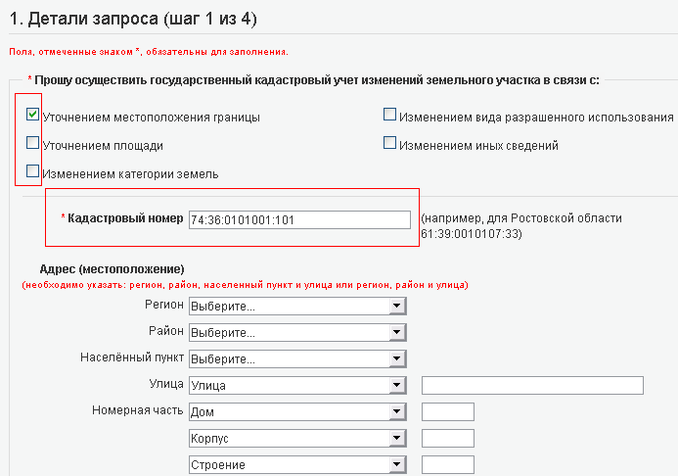
Подать заявление о кадастровом учете изменений земельного участка (физические лица)

Slide 45
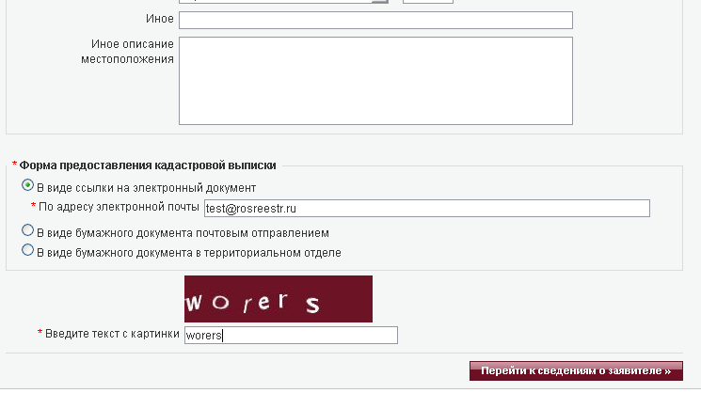

Slide 46
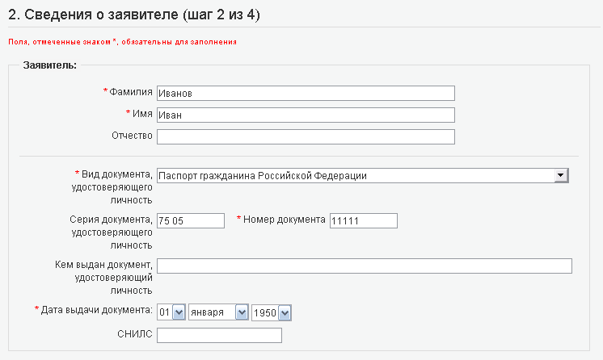

Slide 47
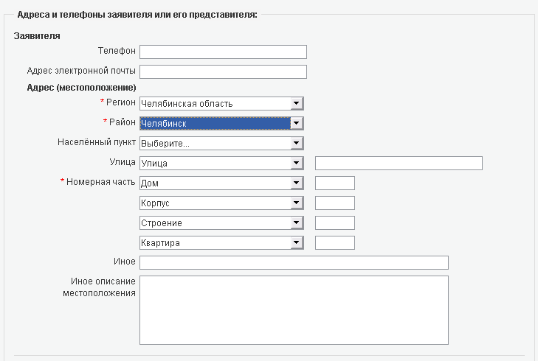

Slide 48
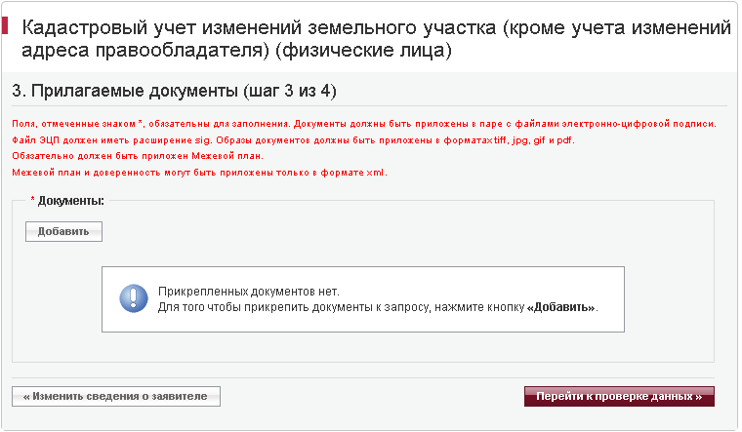
Внимание! Документы должны быть приложены в паре с файлами ЭЦП. Файл ЭЦП должен иметь расширение sig. Образы документов должны быть приложены в форматах tiff, jpg, gif и pdf. Межевой план может быть приложен только в формате XML.

Slide 49
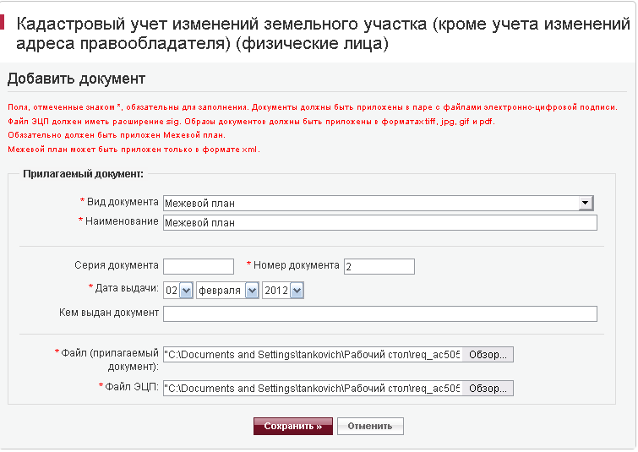

Slide 50
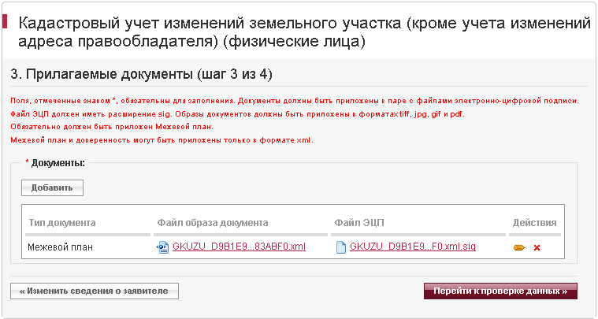

Slide 51
…
После выполнения всех «шагов» заявлению будет присвоен индивидуальный номер и оно будет принято в обработку Порталом услуг Росреестра.

Slide 52
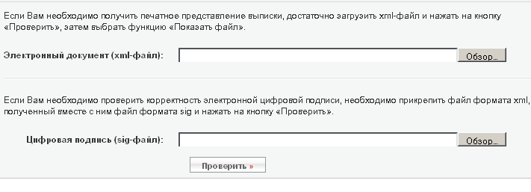
Формирование электронных документов в формате XML
Файл электронного документа в формате XML должен соответствовать установленным требованиям к документам в электронном виде (XML-схеме), размещенным на Портале услуг Росреестра:
Файл электронного документа в формате XML предоставляется в орган кадастрового учета (посредством Портала услуг Росреестра) в паре с ЭЦП (формата sig).
ПРОВЕРИТЬ ДОКУМЕНТ МОЖНО:
Государственные услуги → Перечень оказываемых услуг → Дополнительные возможности → Проверка электронного документа

Slide 53
ПО, для формирования электронных документов Межевого плана или Технического плана в формате XML
На сайте Некоммерческого партнерства «Объединение кадастровых инженеров Сибири» размещен обзор ПО (http://sokin.ru).
1. АРМ «КИН» - компания ООО «ГЕОКАД плюс»;
2. Система «ТехноКад-Экспресс» - компания «ТехноКад»;
3. Системы «Полигон: Технический план», «Полигон: Межевой план» - компания Программный центр «Помощь образованию»;
4. «Землеустроительное дело» - ИП Юрин Яков Сергеевич;
5. Программный комплекс кадастрового инженера - НП «Кадастровые инженеры юга».

